Slide 1


Advisor : Hoon Sung Chwa
Weekly Meeting
2023.04.13
Dept of Information & Communication Engineering, DGIST
Real-Time Computing Lab
Kang Young Eun ( kye0520 @dgist.ac.kr)

Slide 2
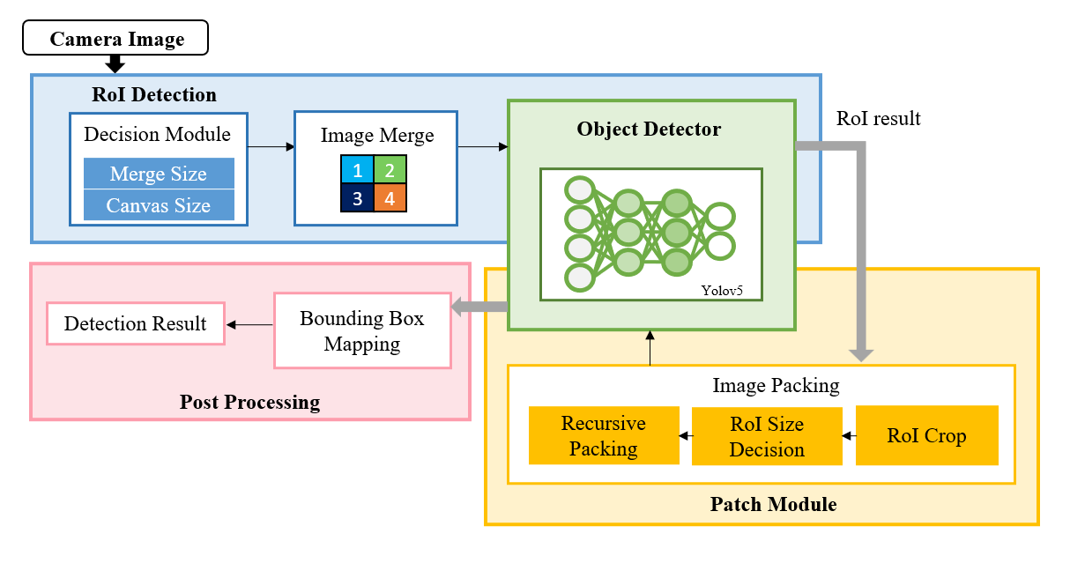
Content
Canvas Size and Merge Size
Object Resize Accuracy results
Decision Method
2

Slide 3
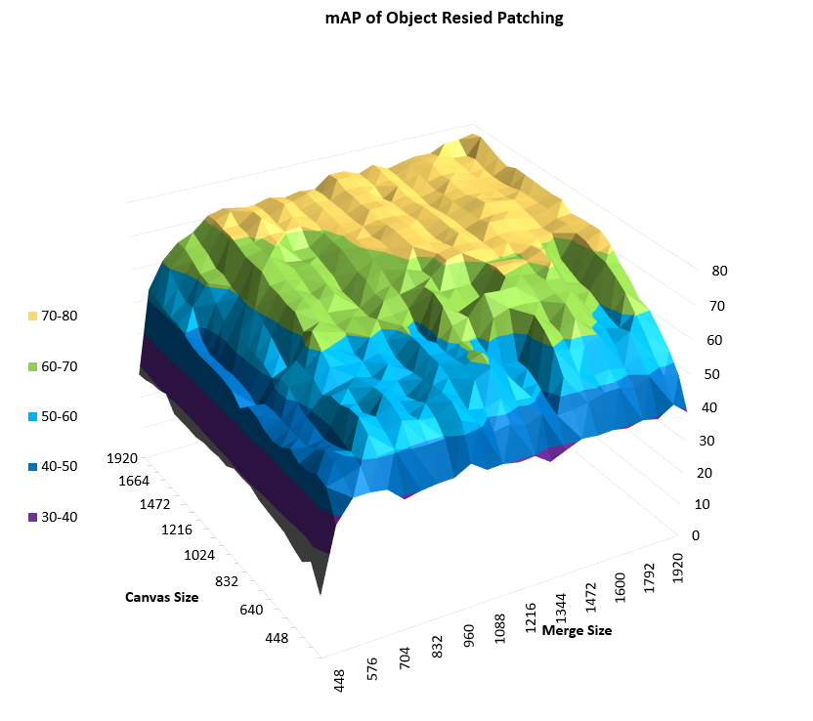
Merge and Canvas Size
Object Scaling Applied Accuracy results
Merge Size drops below starting from 384 ( one image size : 192 )
Minimize Merge size : Accuracy is not sensitive to merge size.
Maximize Canvas Size : Larger canvas size results in higher detection accuracy.
3
Notes:
Scaling을 적용했을 때의 accuracy를 비교해보 minimize merge size하고
Maximize 해야한다는 결론이 역시나 동일하게 나왔다.
더 작은 merge size까지 측정했는데 merge size에 minimum size가 있어야한다는 결론.
최소 하나의 image 448 merge 까지는 그래도 50%의 정확도는 나왔는데, 더 떨어지니 낮아짐, vanill도 떨어지긴 마찬가지.

Slide 4
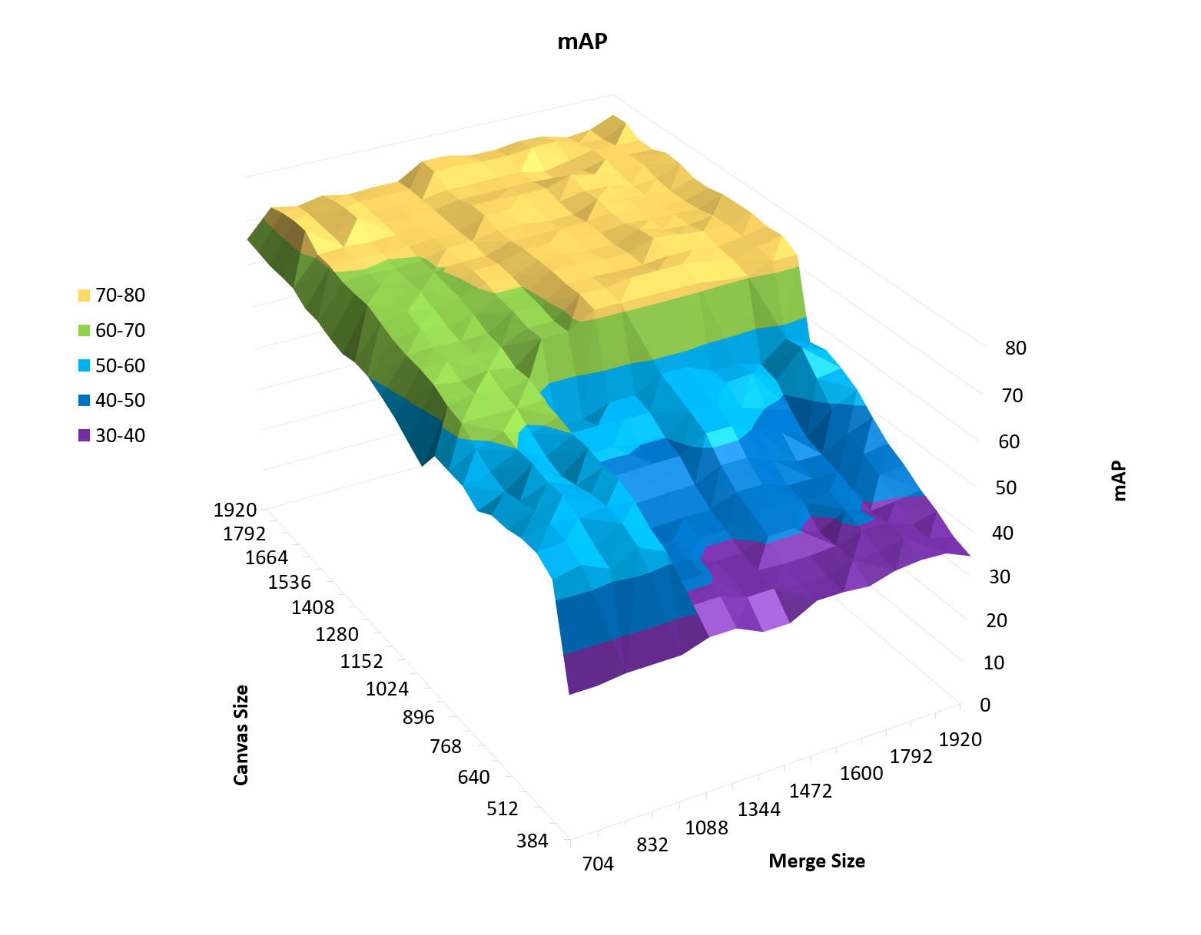
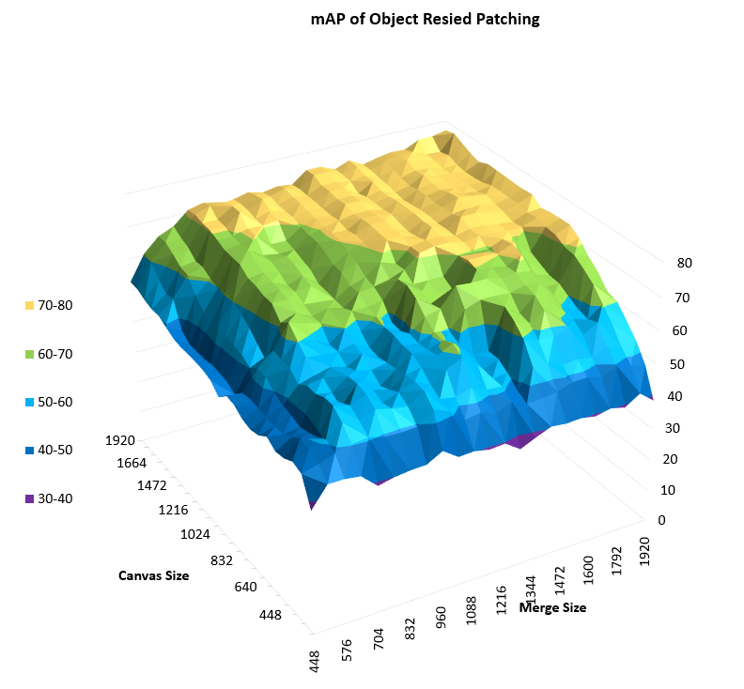
Merge and Canvas Size
Object Scaling Applied Accuracy results
Comparison with no object scaling
Area of 70 - 80 mAP slightly increased compared to no object scaling.
Accuracy of 30-40 area and 50-60 had accuracy increase.
Overall, object scaling helped increase mAP.
4
Notes:
이전 scaling 이전과 비교해서도 모든 부분에서 살작의 accuracy increase가 있었다.
높은 accuracy region이 늘었다는 것 확인 가능.
낮은 보라 면적이 줄었다. 이는 object 의 사이즈가 너무 작아져서 문제가

Slide 5
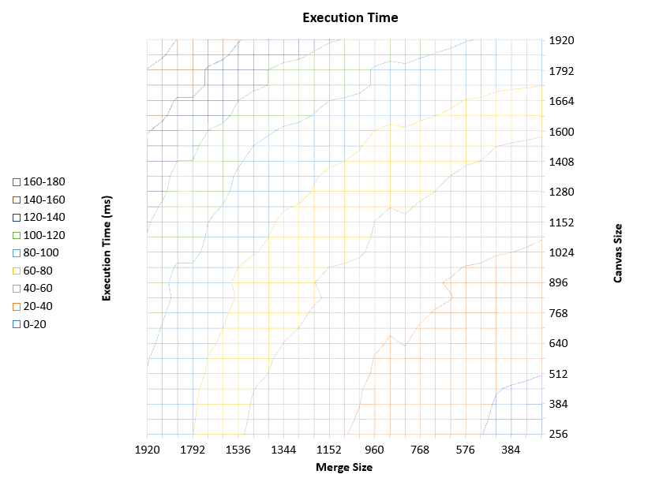
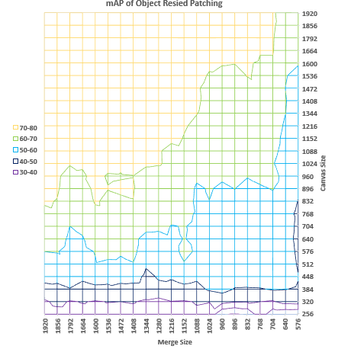
Merge and Canvas Size
Sample case of Patching with object scaling
 | Execution time | mAP
Vanilla Yolo | 172ms | 77.5
Patching | 172ms | 75.3
Patching with object scaling | 167ms | 77.7
5 ms ↓
0.2 ↑
Therefore, patching is a valid approach especially for images with large resolutions.
5
Notes:
그리고 vanilla와 비교한 결과이다.
Vanilla와 실행시간이 비슷한데 정확도가 같거나 유사한 것은 표시를 했다.
심지어 정확도가 높다고 나오는 결과 값도 있었다.
이를 통해서 validity를 확인할 수 있었다.
Execution time 에 따라서 맞게 선택 가능
특히나, 크기가 큰 frame의 경우에 더욱 효과적이다.
불필요한 background제거의 효과를 더 많이 볼 수 있다.

Slide 6
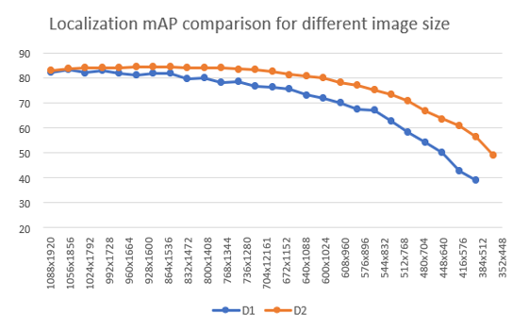
Merge and Canvas Size
Impact of number of objects in a frame
Image Density
High image density == Large number of objects per frame
Image density impacts localization accuracy.
D1
D2
Dense images are more sensitive to downscaling.
6
Notes:
Frame에 object가 많은 경우,

Slide 7
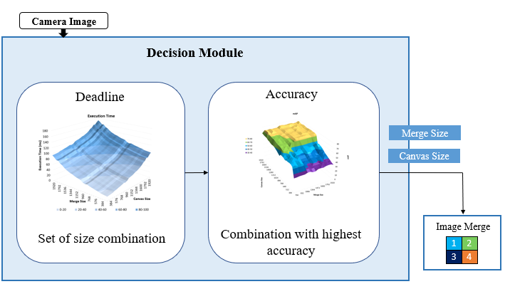
Merge and Canvas Size
Decision Method
Set of canvas – merge size according to deadline
Minimize Merge Size and Maximize Canvas Size
Get image density from previous frame.
If image density is high ,
set merge size above higher than certain size.
7
Notes:
Frame에 object가 많은 경우,

Slide 8
To Do
Impact of number of objects in a frame
Experiment to get level minimum merge size for dense images
Evaluation Plans
mAP results compared to vanilla
Impact on localization accuracy of merging / patching / object scaling
Execution time (Deadline) comparison with vanilla
Breakdown latency of proposed framework
8
Notes:
Canvas에 들어가는 size 내에서 가장 정확도 높일 수 있는 optimal 한 object size 찾고 그렇게 object size를 적용했을 때의 정확도 구하기.

Slide 9

Advisor : Hoon Sung Chwa
Thank you
Dept of Information & Communication Engineering, DGIST
Real-Time Computing Lab
Kang Young Eun (kye0520@dgist.ac.kr)

